Slide 1


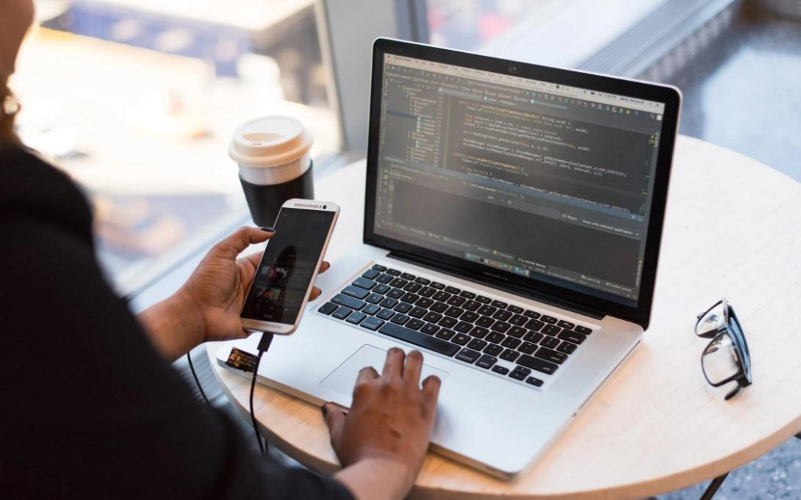

《web前端基础》
模块一
电商网站结构搭建与基础区块制作

Slide 2
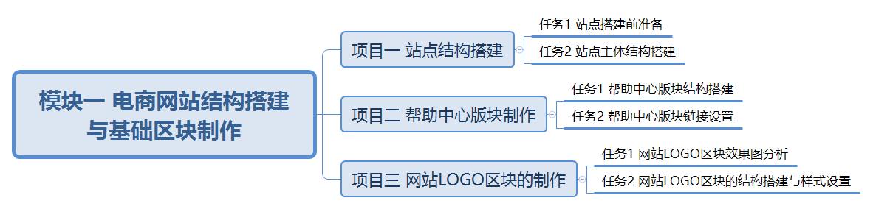
思维导图

Slide 3
1
站点结构搭建
目录
CONTENTS
2
帮助中心板块制作
3
网站LOGO区块制作

Slide 4
项目三 网站LOGO区块制作

Slide 5
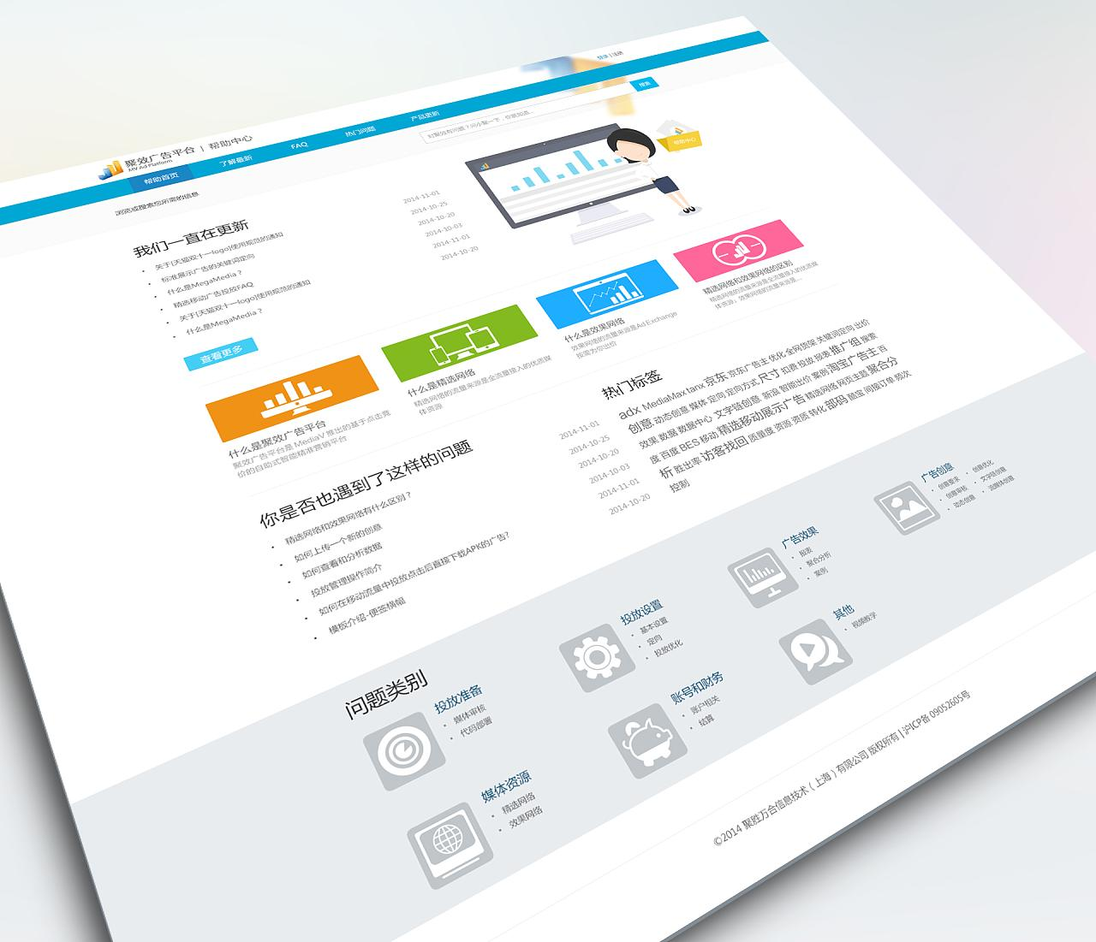
项目背景
电商网站的LOGO区域在网站中处于最显眼的位置，其重要性自然也不言而喻，该区域中包含网站LOGO、搜索框及购物车按钮。
网站LOGO代表了网站的形象，直接影响用户对网站的第一印象；搜索框可以搜索网站中的所有商品，也是用户使用率非常高的功能；购物车按钮可以让用户无论浏览到哪个网页都可以快速跳转到购物车结算页面，非常方便快捷。

Slide 6
研究内容
网站LOGO区块制作的研究内容，在网站中大多数网页使用的LOGO区块都是一样的，所以只需要制作一个公用的LOGO区块就可以多页面应用，本章主要研究网站中
LOGO区块的制作
1
CSS的应用
2

Slide 7
学习目标
知识目标
技能目标
素养目标
1.陈述UI效果图的分析方法；
2.理解CSS的基本语法；
3.归纳在CSS中设置文本颜色、背景颜色的方法；
4.操作使用div布局的方法。
1.能熟练使用效果图分析出页面架构；
2.能熟练在HTML中引入CSS；
3.能使用CSS独立完成文本颜色、背景颜色的调整。
1.培养学生养成严谨认真的科学工作态度；
2.培养学生团队合作意识和创新精神。

Slide 8
任务一
网站LOGO区块的效果图分析

Slide 9
预备知识
一、调整div的样式
div元素默认是不可见的，我们需要配合CSS样式来改变div的颜色、大小等。在HTML文档中输入以下标签后运行。

Slide 10
预备知识
通过运行后，发现目前的网页是空白的，没有什么展示内容。其实div已经显示在了网页上，只是它没有形态，前端展示看不到而已。
将上述代码进行优化修改，补充为如下代码：
运行上述优化后的代码，其前端展示效果如下图

Slide 11
预备知识
此时，可以发现网页上出现了一个高度很低的长方形。由此可以总结出：Style的作用是给div元素增加样式。上述代码增加的样式为“border:1px solid black;”这条样式的含义是：
border
设置div的边框显示方式
1px
设置div的边框大小为1像素
solid
设置div的边框实线显示
black
设置div的边框颜色为黑色

Slide 12

预备知识
布局中使用到的div有大小区分，如果要对大小进行调整，可运行下方代码：
上述代码运行后，在前端的展示效果如右图所示。

Slide 13
预备知识
查看网页，发现代码运行后得到了一个200px*200px的正方形，故调整div大小的样式为：
width
height
设置元素宽度，单位为px
设置元素高度，单位为px
这里需要特备注意一下每条样式后面需要用英文状态下的“;”（分号）隔开。

Slide 14
实施准备
当获取到LOGO区块的效果图后，应该先分析出LOGO区块的大体布局，再分析每一小块中的小布局，然后考虑每一个元素都要使用什么标签和样式来制作，首先需要用div来实现LOGO区块的局部。

Slide 15
任务实施与分析
步骤1：LOGO区块布局结构分析
左侧的LOGO区域
图片文字相结合组成
中间搜索区域
搜索框和搜索按钮组成
右边购物车区域
由购物车按钮组成

Slide 16
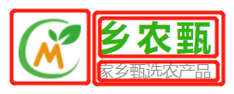
任务实施与分析
步骤2：左边LOGO区域的布局分析
对左边LOGO区域进行细化分析，可以发现该区域是由左右两块区域组成。
从开发需求来分析，LOGO区域的左侧可使用图片标签展示图片，右侧可使用纯文本实现，分为上部的“乡农甄”和下部的“家乡甄选农产品”。

Slide 17
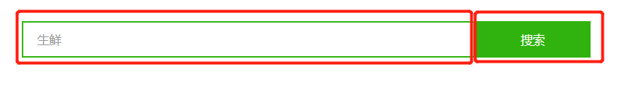
任务实施与分析
步骤3：中间搜索框区域的布局分析
对中间的搜索区域进行细化分析，可以发现该区域是由两部分组成
从开发需求来分析，搜索区域的左边可使用文本框来实现，右边可使用按钮来实现。

Slide 18

任务实施与分析
步骤4：右边购物车按钮布局分析
对右侧购物车区域进行细化分析，可以发现该区域可以分为两部分布局。
从开发需求来分析，购物车区域左边是文本，右边是叠加在一起的图标，具体实现方法将在第四章进行详细讲述，故本章节将不作为重点阐述内容展开。

Slide 19
拓展知识
一、一般的网页布局
一般用来设置网页的标题和LOGO。
一般分为一列、两列或者三列，以提升在移动和PC设备中展示的效果。
头部区域
内容区域
导航区域
底部区域
头部区域的下方，一般用来设置网站的导航菜单，用来引导用户跳转到其他网页。
一般用来设置网页的版权信息或联系方式等。

Slide 20
拓展知识
二、网页布局注意事项
具备整体布局意识
01
开发人员在进行页面布局时，应当从整体出发，了解页面的大概内容，清楚一个网页应该被分成几个大模块；
从外向内，层层递进
02
开发人员在开发网页代码时，需要写清楚标记的嵌套关系，便于查找页面内容，当出现错误时能够快速进行修改；

Slide 21
拓展知识
模块化
03
开发人员在分析整个页面大模块的同时，还应当仔细分析组成大模块的局部，将局部模块化，从而排除很多其他页面元素的干扰，降低页面在运行时出现错误后的可能影响范围；
命名要规则
04
开发人员在给页面元素进行命名时，尽可能做到望名知意，不仅要让开发人员自己能够明白代码的意思，更要让后期的维护人员、更新人员能够明白代码的意思。除此之外，开发人员在命名时也要体现出元素的嵌套关系，方便书写CSS代码。

Slide 22
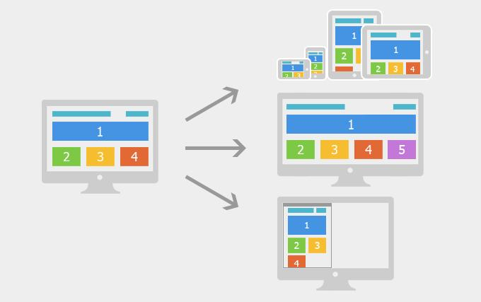
拓展知识
三、响应式布局
响应式布局指一个网站能够兼容多个终端，而不是为每个终端做一个特定的版本，是Ethan Marcotte在2010年5月份提出的一个概念。它的诞生是为了解决移动互联网浏览问题，为不同终端的用户提供更加舒适的界面和更好的体验。

Slide 23


思考与总结
通过以上的学习，我们完成了LOGO栏效果图的分析，请同学们思考文本框是怎么实现的？购物车按钮是用button标签实现还是用div实现效果会比较好？

Slide 24

能力提升
请同学们打开帮助中心页面完成以下任务：
1.分析网页导航栏的效果图；
2.使用div对导航栏进行布局。

Slide 25
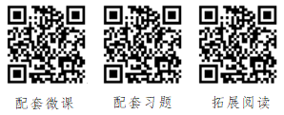
任务训练
扫码进入课程网站，获取对应任务单，阅读任务目标，根据任务步骤，完成拓展任务并提交。

Slide 26
《web前端基础》
感谢观看！

